Slide 1
第九章 振动
§9.1简谐振动的动力学特征
§9.1 1 简谐振动基本概念
§9.1.2 简谐振动例子(弹簧振子，单摆，扭摆)

Slide 2
第九章 振动
振动基本概念：
1.振动:一个物理量在某一定值附近往复变化的过程.
机械运动:物体在某一位置附近往复运动的现象.
2. 分类
按振动规律：简谐、非简谐、随机振动.
按振动原因：自由、受迫、自激、阻尼.
按 自 由 度：单自由度系统、多自由度系统.
按振动位移：角振动、线振动.
按系统参数特征：线性、非线性振动.
简谐振动是最简单、最基本的振动.
复杂的振动可分解为一些简谐振动的叠加.

Slide 3
§9.1简谐振动的动力学特征
§9.1 1 简谐振动基本概念
平衡位置——物体在做往复运动时，在某位置所受的
力(或力矩)等于零，则此位置称平衡位置.
回复力(回复力矩)——若作用于物体的力(或力矩)总与物体相对于平衡位置的位移(线位移或角位移)成正比，且力(或力矩)指向(或促使物体返回)平衡位置.则此作用力(或力矩)称线性回复力(回复力矩).即

Slide 4
简谐振动——物体在线性回复力(或力矩)作用下围绕平衡位置的运动叫简谐振动.

Slide 5
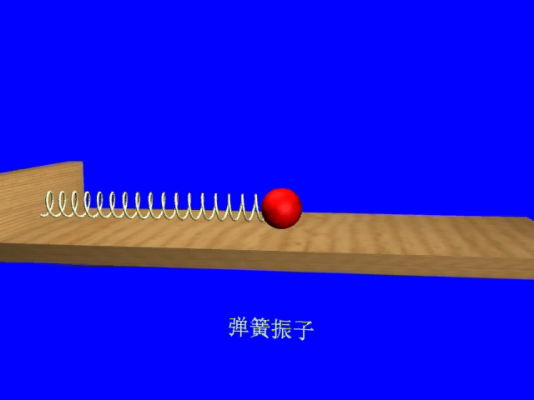

Slide 6
§9.1.2 简谐振动例子
1. 弹簧振子的振动
弹簧振子——轻弹簧与物体m组成的系统.
μ = 0
O
x
物体只受弹力作用
F
A
v
k——劲度系数.
x
由牛顿第二定律有
-A
F
v
或
F=0
x=0

Slide 7
令
ω₀ 由振动系统本身的性质决定.
简谐振动的动力学定义：
若物体运动的动力方程可表示为
(9.1.5)
且其中ω₀ 是由系统本身的性质所决定的，则此物体做简谐振动.

Slide 8
2. 单摆
如图，铅直面内不计空气阻力,绳不可伸长.
θ 很小时,
——称回复力.
O
动画演示(单摆)
动画演示（复摆）
单摆作简谐振动

Slide 9
3. 扭摆
z
如图，不计空气阻力,小角扭动
回复扭转力矩
由刚体定轴转动定律
O
B
y
ϕ
x
刚体作简谐振动
ω₀由系统本身的性质所决定.

Slide 10
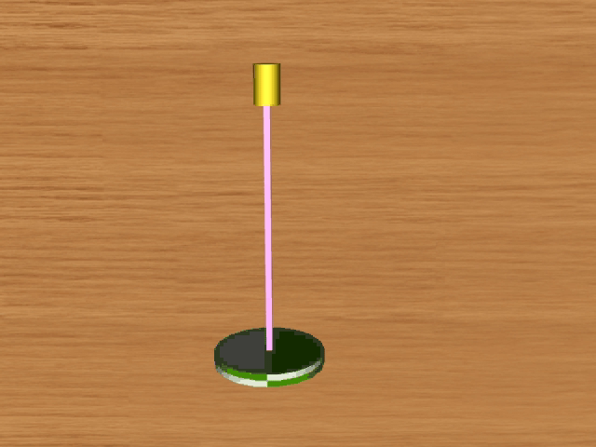

Slide 11
4. 复摆
如图，铅直面内不计空气阻力,.
O
动画演示（复摆）
单摆作简谐振动

Slide 12
[例题1] 弹簧下面悬挂物体，不计弹簧质量和阻力，证明在平衡位置附近的振动是简谐振动.
[解]
根据牛顿第二定律得
平衡位置有
l
A
x
x
与弹簧振子的动力学方程相同，故质点作简谐振动.

Slide 13

[例题2] 水面上浮有一方形木块，在静止时水面以上高度为a ,水面以下高度为b .水密度为ρ′木块密度为ρ不计水的阻力.现用外力将木块压入水中，使木快上表面与水面平齐.
求证：木块将作谐振动，并写出谐振动动力学方程.
[证]
a
O
ρ
a
x
b
ρ
b
ρ′
S
S
ρ′
平衡时
任意位置
x

Slide 14
平衡时：
任意位置木块受到的合外力为：
即
令
木块作谐振动.

Slide 15
p276例8-2
O

Slide 16
P277例8-3
μ = 0
O
x
A

Slide 17
p277例8-4
θ 很小时,
O

Slide 18
§8.2简谐振动的运动学
§8.2.1 简谐振动的运动学方程
§8.2.2 简谐振动的 x-t 图线和相轨迹
§8.2.3 简谐振动矢量表示

Slide 19
§8.2简谐振动的运动学
§.2.1 简谐振动的运动学方程
1. 简谐振动的运动学方程
x
简谐振动的动力学方程
μ = 0
O
x
其解
动画演示1
或
A与α 由初始条件定.
动画演示2

Slide 20
2. 特征量物理意义
(1)周期、频率和圆频率
周期(T)——
系统作一次完整振动所需时间.
x( t ) = x( t +T )
Acos(ω₀ t + α) = Acos[ω₀(t + T )+ α ]
ω₀T = 2π n
T 的最小值
弹簧振子、单摆和扭摆周期分别为

Slide 21
频率(ν)—— 单位时间内物体所作完全振动的次数.
角频率(ω)—— 2π 秒内完成振动的次数.也称固有频率.
简谐振动的运动学方程
T、 ν 和ω由振动系统本身的性质决定.

Slide 22
(2) 振幅
振幅A—— 物体离开平衡位置最大位移的绝对值.
A由初始条件定.
设 t = 0, x = x₀ ,v = v₀

Slide 23
(3) 相位和初相位
相位ϕ =(ω t + α )，决定振动系统在任意瞬时的运动状态.
初相(α) ，t = 0 时的相位.
一定的相位对应一定的运动状态.
如图a、b两点运动状态不同，相位亦不同.
x
c和a运动状态同，相位差2πn .
t
a
b
c
用相位表征质点振动状态的优点在于它充分反映了振动周期性特征.

Slide 24
[例题1] 质点按 作简谐振动.设于某时刻, 相位 问在这些瞬时质点的运动状态如何?
[解]振动状态由x 、v 定

Slide 25
[例题2] 二同频率不同振幅的简谐振动表示为
试分别就
的情况比较两种振动.

Slide 26
[解] （1）
二振动相位相同，即振动状态相同，同步调.
(2)
二振动相位相反，即二振动反步调.

Slide 27
两简谐振动步调的比较
二振动相位差 (ϕ ₂ - ϕ₁ ),
若 (ϕ ₂ - ϕ₁ ) = 2nπ ,n为整数，称两简谐振动同相位.
若 (ϕ ₂ - ϕ₁ ) = (2n+1)π, n为整数，称两简谐振动反相位.
若 0<(ϕ ₂ - ϕ₁ ) <π, 称ϕ ₂ ϕ₁
若 π <(ϕ ₂ - ϕ₁ ) <2π, 称ϕ ₂ ϕ₁

Slide 28
[例题3] 某简谐振动规律为 初始条件为 ，求该振动的初相位.
[解]
由初始条件得

Slide 29
3.简谐振动的速度和加速度
速度比加速度相位落后
位移比速度相位落后
弹性力

Slide 30
§9.2.2 简谐振动的 x-t 图线和相轨迹
1. x-t 图线
振幅大小决定曲线的“高低”，频率影响曲线的“密集和疏散”.
x
x
O
t
O
t
初相位 α = 0

Slide 31
§8.2.3 简谐振动矢量表示
ω₀
x
动画演示
矢量末端在x 轴上投影点的运动规律：

Slide 32
例 已知某简谐振动的振动曲线如图所示，试写出该振动的位移与时间的关系。
x/cm
解 由图知 A = 4.0×10⁻² m
4.0
P
2.0
当t =0 时，
O
1
t/s
由式 x₀ = A cos ϕ
-2.0
-4.0
v₀ = −Aω sin ϕ
解得
所以
m
又由曲线知 当 t =1s 时,x =0,代入上式得
m

Slide 33
因
所以
即
简谐振动的表达式为

Slide 34
[例题4] 如图右方表示 某简谐振动的 x-t 图，试用作图方法画出 t₁ 和 t₂ 时刻的旋转矢量的位置.
[解]
x
x
A
A′
P₁
t₁
t₂
O
O
t
B′
B
P₂

Slide 35
§8.3简谐振动的能量转换

Slide 36
§8.3简谐振动的能量转换
以水平的弹簧振子为例
x
μ = 0
O
x
动能
势能

Slide 37
总能
E_{k}
E_{P}
E
1
k
A
E
=
²
2
O
t
x
A
cos
ω₀
x
=
t
O
t
动画演示
总机械能守恒，即总能量不随时间变化.

Slide 38
结论
(1) 任一简谐振动总能量与振幅的平方成正比.
(2) 总能量不变.弹簧振子的动能和势能的平均值
相等，且等于总机械能的一半.
(3) 振幅不仅给出简谐振动运动的范围，而且
还反映了振动系统总能量的大小及振动的强度.
(4) E_{k}与E_{p} 相位相反.
(5) E_{k}与E_{p}的变化频率都是原频率的两倍.
这些结论同样适用于任何简谐振动.

Slide 39
[例题1] 弹簧振子水平放置，克服弹簧拉力将质点自平衡位置移开 m，弹簧拉力为24N，随即释放，形成简谐振动。计算:（1）弹簧振子的总能；（2）求质点被释放后，行至振幅一半时，振子的动能和势能.
[解]（1）
A＝0.04 m
(2) 取平衡位置为势能零点,行至振幅一半时相位为60°

Slide 40
可利用机械能守恒定律求出简谐振动的运动学方程.
积分既得
令

Slide 41
[例题2] 弹簧振子如图所示,弹簧原长L，质量m_{s}，劲度系数k，振子质量m，计算弹簧振子系统的固有频率.
[解] 以弹簧子自由伸长处为原点建立坐标Ox，距弹簧固定端l 处取一元段d l.振子发生位移x, 则dl 段的动能
l
dl
O
x
等效质量

Slide 42
弹簧振子系统的总质量
系统的固有频率

